Slide 1
TÉCNICAS ANTROPOMÉTRICAS
Universidade de São Paulo
Faculdade de Saúde Pública
Vigilância Alimentar e Nutricional na Linha de Cuidado para Sobrepeso e Obesidade

Slide 2
Objetivo da atividade
Apresentar as medidas e equipamentos antropométricos utilizados na APS;
Apresentar o passo a passo para a antropometria e o diagnóstico nutricional do adulto;
Sensibilizar sobre os cuidados necessários ao aferir as medidas de pessoas com sobrepeso e obesidade.
Vigilância Alimentar e Nutricional na Linha de Cuidado para Sobrepeso e Obesidade

Slide 3
Estado Nutricional
Equilíbrio
Consumo de nutrientes
Gasto energético do organismo
Para suprir as necessidades nutricionais
Brasil (2011).
Vigilância Alimentar e Nutricional na Linha de Cuidado para Sobrepeso e Obesidade
Vigilância Alimentar e Nutricional na Linha de Cuidado para Sobrepeso e Obesidade
Notes:
É o resultado do equilíbrio entre o consumo de nutrientes e o gasto energético do organismo para suprir as necessidades nutricionais (BRASIL, 2007). O estado nutricional pode ter três tipos de manifestação orgânica:
Adequação Nutricional (Eutrofia): manifestação produzida pelo equilíbrio entre o consumo e as necessidades nutricionais.
Carência Nutricional: situação em que deficiências gerais ou específicas de energia e nutrientes resultam na instalação de processos orgânicos adversos à saúde.
Distúrbio Nutricional: problemas relacionados ao consumo inadequado de alimentos, tanto por escassez quanto por excesso, como a desnutrição e a obesidade

Slide 4
Medidas antropométricas
Brasil (2015).
Vigilância Alimentar e Nutricional na Linha de Cuidado para Sobrepeso e Obesidade
Vigilância Alimentar e Nutricional na Linha de Cuidado para Sobrepeso e Obesidade

Slide 5
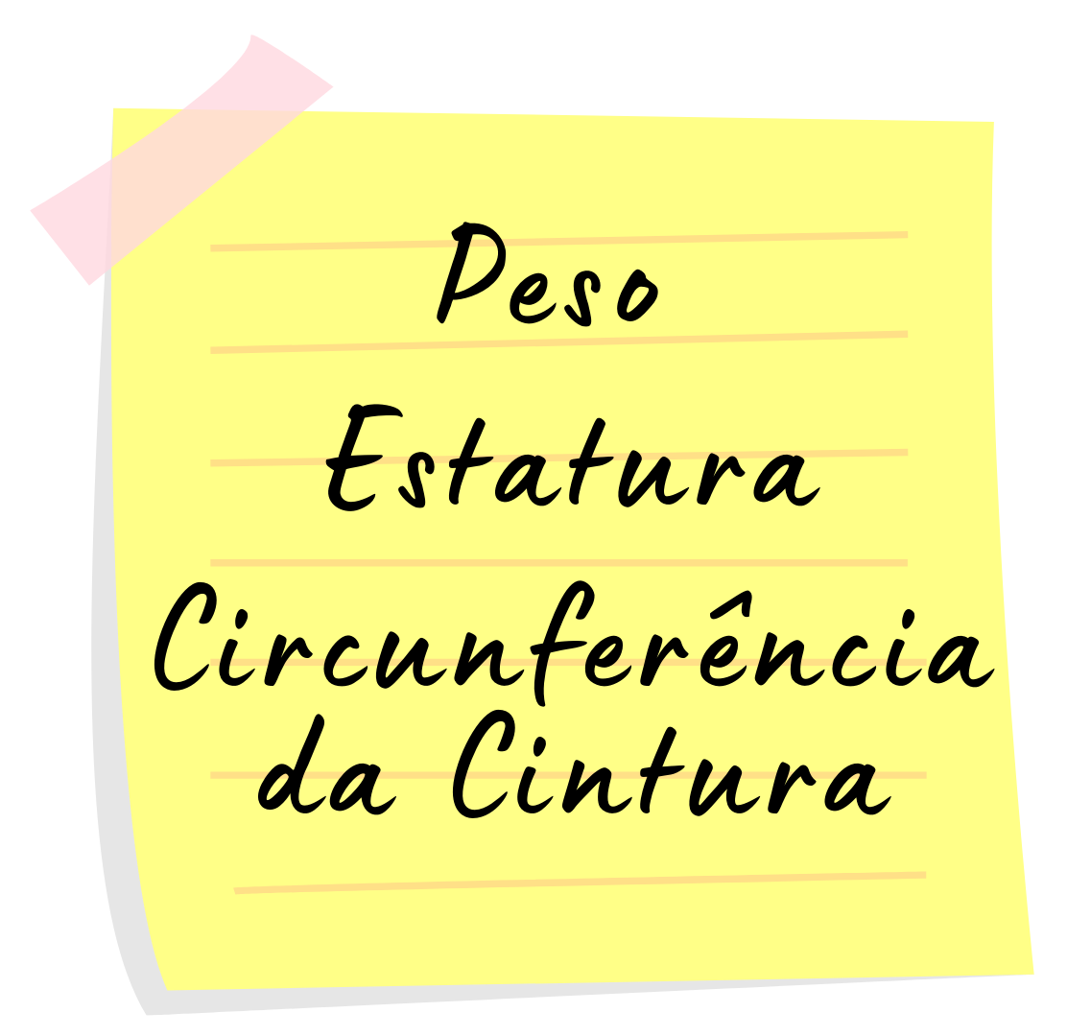
Medidas antropométricas
Brasil (2015).
Vigilância Alimentar e Nutricional na Linha de Cuidado para Sobrepeso e Obesidade
Vigilância Alimentar e Nutricional na Linha de Cuidado para Sobrepeso e Obesidade
Notes:
A avaliação antropométrica do adulto, recomendada na APS, refere-se à avaliação do peso, da estatura e cintura

Slide 6
Peso - Equipamentos
Capacidade de pesagem de, no mínimo, 200 kg e plataforma para apoio dos pés constituídos de material antiderrapante.
Balança plataforma digital
Balança plataforma mecânica
Mostrador (display) digital com indicadores de peso com no mínimo, 5 dígitos.
Régua e cursor em aço inoxidável;
Trava e calibrador de fácil manuseio.
Brasil (2012).
Vigilância Alimentar e Nutricional na Linha de Cuidado para Sobrepeso e Obesidade
Vigilância Alimentar e Nutricional na Linha de Cuidado para Sobrepeso e Obesidade
Notes:
Peso corporal revela a massa ou volume corporal de modo inespecífico. Ou seja, representa o peso de músculos, tecido gorduroso, ósseo, vísceras e líquidos corporais. As alterações de peso são o indicador mais sensível da ocorrência de algum tipo de distúrbio nutricional, tanto relativo às deficiências quanto ao excesso de massa corporal.

Slide 7
Peso - Equipamentos
Balança de plataforma portátil
Mostrador (display) digital;
Desligamento automático;
Alimentação por pilha(s) ou bateria(s);
Pés revestidos de material antiderrapante;
Material resistente a impacto (exemplo: não utilizar vidro temperado) e de fácil higienização.
Brasil (2012).
Vigilância Alimentar e Nutricional na Linha de Cuidado para Sobrepeso e Obesidade

Slide 8
Exemplo de Calibração da balança digital: Pesquisa Nacional de Saúde - PNS
Assistir de 0:00 a 4:40
https://www.youtube.com/watch?v=lLl2m2y28yo
Vigilância Alimentar e Nutricional na Linha de Cuidado para Sobrepeso e Obesidade
Notes:
https://www.youtube.com/watch?v=lLl2m2y28yo
ATE 4MIN40S

Slide 9
Aferição do Peso
Balança plataforma digital/portátil
Dispor o equipamento sobre superfície lisa e plana;
Aguardar o visor mostrar “0.0”;
Indivíduo deve estar descalço, vestir roupas leves e sem nada nos bolsos;
Posicionar o indivíduo no centro da plataforma;
O indivíduo deve estar ereto com o peso distribuído em ambos os pés, olhando para frente;
Realizar a leitura quando o indivíduo estiver parado;
Registrar o valor do peso corporal;
Repetir novamente todo o procedimento;
Registrar a segunda medida.
Vigilância Alimentar e Nutricional na Linha de Cuidado para Sobrepeso e Obesidade

Slide 10
Aferição do Peso
Balança mecânica de plataforma
1. Destravar a balança.
2. Verificar se a balança está calibrada (a agulha do braço e o fiel devem estar na mesma linha horizontal). Caso contrário, calibrá-la, girando lentamente o calibrador.
3. Esperar até que a agulha do braço e o fiel estejam nivelados.
4. Após a calibração da balança, ela deve ser travada e só então o adulto subirá na plataforma para ser pesado.
Vigilância Alimentar e Nutricional na Linha de Cuidado para Sobrepeso e Obesidade

Slide 11
Aferição do Peso
5. Posicionar o adulto de costas para a balança, descalço, com o mínimo de roupa possível, no centro do equipamento, ereto, com os pés juntos e os braços estendidos ao longo do corpo.
Balança mecânica de plataforma
6. Destravar a balança.
7. Mover o cursor maior sobre a escala numérica, para marcar os quilos.
8. Depois mover o cursor menor para marcar os gramas.
Vigilância Alimentar e Nutricional na Linha de Cuidado para Sobrepeso e Obesidade

Slide 12
Aferição do Peso
9. Esperar até que a agulha do braço e o fiel estejam nivelados.
Balança mecânica de plataforma
10. Travar a balança, evitando, assim que sua mola desgaste, assegurando o bom funcionamento do equipamento.
11. Realizar a leitura de frente para o equipamento, a fim de visualizar melhor os valores apontados pelos cursores.
Anotar o peso no prontuário e no sistema do serviço de saúde / SISVAN.
Vigilância Alimentar e Nutricional na Linha de Cuidado para Sobrepeso e Obesidade

Slide 13
Estimativa da Peso
Na impossibilidade de aferir o peso atual na posição vertical e ereta, na ausência de balança ou em situações especiais, outras medidas antropométricas (como a altura do joelho, circunferência do braço, circunferência da panturrilha, entre outras) podem ser utilizadas para realizar a estimativa do peso.
Para calcular a estimativa do peso, fórmulas matemáticas específicas para cada situação, previstas nos protocolos do serviço de saúde, devem ser utilizadas.
Medida da Circunferência do Braço
Medida da altura do joelho
Fonte: Mussoi (2017).
Fonte: Mussoi (2017).

Slide 14
Estatura
Escala numérica com, no mínimo, 200 cm úteis.
Antropômetro vertical fixo tipo trena
Antropômetro vertical portátil
- Equipamento específico para fixação em parede;
- Material desmontável que se encaixa com precisão;
- Mantenham-se as peças estáveis durante o uso.
Brasil (2012).
Vigilância Alimentar e Nutricional na Linha de Cuidado para Sobrepeso e Obesidade
Notes:
Altura Essa medida é aferida com o indivíduo na posição vertical (em pé), sendo adotada para medir crianças maiores de dois anos, adolescentes, adultos, idosos e gestantes.

Slide 15
Estatura
Escala numérica com, no mínimo, 200 cm úteis.
Fita antropométrica
- Deve ser de material maleável, inelástico, inextensível, resistente e de fácil higienização;
- Fita com área em branco antes da linha “zero” para permitir mensuração adequada;
- Escala numérica em centímetros, com graduação (precisão) de 1 mm
Brasil (2012).
Vigilância Alimentar e Nutricional na Linha de Cuidado para Sobrepeso e Obesidade

Slide 16
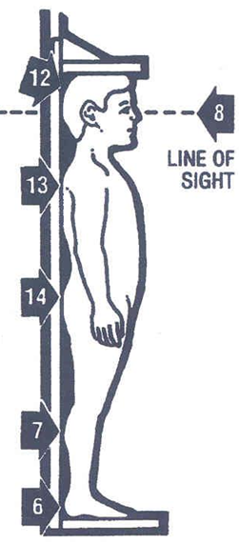
Aferição da Estatura
Posicionamento no centro da base do estadiômetro;
Apoiar os 5 pontos anatômicos: cabeça, ombros, glúteos, panturrilha e calcanhar;
Extensão total dos pés devem estar apoiados na base do estadiômetro;
Peso distribuídos em ambos os pés;
Joelhos esticados;
Posicionar a cabeça do indivíduo de acordo com o Plano de Frankfurt.
Abaixar a parte móvel do equipamento, fixando-a contra a cabeça, com pressão suficiente para comprimir o cabelo.
LINHA DE VISÃO
Vigilância Alimentar e Nutricional na Linha de Cuidado para Sobrepeso e Obesidade

Slide 17
Aferição da Estatura
Caso não consiga encostar os 5 pontos anatômicos, deve-se posicionar no mínimo 3 deles.
Brasil (2011).
Vigilância Alimentar e Nutricional na Linha de Cuidado para Sobrepeso e Obesidade

Slide 18
Aferição da Estatura - Plano de Frankfurt
Linha imaginária horizontal que passa pela parte inferior exterior da órbita ocular e o orifício da orelha (margem superior do meatus auditivo externo).
Paralela ao solo e perpendicular à base vertical do estadiômetro.
UFRJ (2019); Brasil (2011).
Vigilância Alimentar e Nutricional na Linha de Cuidado para Sobrepeso e Obesidade

Slide 19
Estimativa da Estatura
Na impossibilidade de aferir a estatura do indivíduo adulto na posição vertical e ereta, na ausência de equipamento adequado ou em situações especiais, outras medidas antropométricas (como a meia envergadura e a altura do joelho) podem ser utilizadas na estimativa da estatura.
Para calcular a estimativa do peso, fórmulas matemáticas específicas para cada situação, previstas nos protocolos dos serviços de saúde, devem ser utilizadas.
Medida da Meia envergadura
Medida da altura do joelho
Fonte: Mussoi (2017).
Fonte: Mussoi (2017).

Slide 20
Índice de Massa Corporal (IMC)
Vigilância Alimentar e Nutricional na Linha de Cuidado para Sobrepeso e Obesidade
Notes:
As vantagens de se usar esse método para avaliação nutricional de adultos são: facilidade de obtenção e padronização das medidas de peso e altura, dispensa a informação da idade para o cálculo, possui alta correlação com a massa corporal e indicadores de composição corporal e não necessita de comparação com curvas de referência. Outra característica a ser ressaltado é a sua capacidade de predição de riscos de morbi-mortalidade, especialmente em seus limites extremos.
A desvantagem é que o IMC não detecta a distribuição de gordura pelo corpo. Isto acontece porque o IMC é calculado somente com o peso e a altura.
Desta forma, duas pessoas podem apresentar o mesmo IMC e terem diferentes quantidades de gordura corporal. Assim sendo, uma pessoa pode ser classificada como adequado/eutrofico, mas pode apresentar grandes quantidades de tecido adiposo em uma única região, como por exemplo na região abdominal, e ter um risco cardiovascular elevado.

Slide 21
Circunferência da Cintura
Reflete adiposidade abdominal;
Indicador de risco de doença metabólica (obesidade, diabetes, dislipidemia).
Equipamento:
Fita métrica inelástica com escala numérica em centímetros, com graduação (precisão) de 1 mm.
Brasil (2011, 2012).
Vigilância Alimentar e Nutricional na Linha de Cuidado para Sobrepeso e Obesidade

Slide 22
Aferição da Circunferência da Cintura
1º Passo A pessoa deve estar de pé, ereta, abdômen relaxado, braços estendidos ao longo do corpo e os pés separados numa distância de 25-30 cm.
2º Passo A roupa deve ser afastada, de forma que a região da cintura fique despida. A medida não deve ser feita sobre a roupa ou cinto.
3º Passo O profissional deve segurar o ponto zero da fita métrica em sua mão direita e, com a mão esquerda, passar a fita ao redor da cintura ou na menor curvatura localizada entre as costelas e o osso do quadril (crista ilíaca).
4º Passo Deve-se verificar se a fita está no mesmo nível em todas as partes da cintura; não deve ficar larga, nem apertada.
5º Passo Pedir à pessoa que inspire e, em seguida, que expire totalmente. Realizar a leitura imediata antes que a pessoa inspire novamente.
6º Passo Anotar a medida no formulário da Vigilância Alimentar e Nutricional - SISVAN e no prontuário.
Vigilância Alimentar e Nutricional na Linha de Cuidado para Sobrepeso e Obesidade

Slide 23
Pontos de corte (Circunferência da Cintura)
Brasil (2011).
Vigilância Alimentar e Nutricional na Linha de Cuidado para Sobrepeso e Obesidade

Slide 24
Cuidados ao aferir medidas de pessoas com sobrepeso ou obesidade
Equilíbrio
1 - Dispor de equipamentos adequados, balanças de alta carga e fitas métricas extensas. Tais materiais devem estar à mão e prontamente disponíveis, sem que seja necessária uma solicitação específica, sem que tenha que buscar em outros lugares ou levar o usuário a outros lugares para usar estes materiais.
2 - Dar privacidade para a pessoa se despir. Dar a ela a opção de se despir parcialmente, dependendo do procedimento a ser realizado.
Vigilância Alimentar e Nutricional na Linha de Cuidado para Sobrepeso e Obesidade
Vigilância Alimentar e Nutricional na Linha de Cuidado para Sobrepeso e Obesidade
Notes:
Antes da apresentação técnica, o(a) facilitador(a) explicará sobre o cuidado de pessoas com sobrepeso e obesidade, a necessidade da escuta e fala respeitosas e ética profissional. Isso se traduz em, por exemplo, não fazer insultos verbais, humor inapropriado e comentários insensíveis sobre o peso, evitando imagens e termos negativos e depreciativos (como, por exemplo, resistir à tentação, gordice, cabeça de gordo, entre outros) e que se baseiem em estereótipos sobre a pessoa com sobrepeso e obesidade (por exemplo: feia, burra, suja, sem caráter, fraca, preguiçosa, gulosa, descontrolada, hipersensível, entre outros). Também inclui não dar apelidos ao usuário relacionados ao seu peso e tamanho corporal, sua ingestão alimentar e sua prática de atividade física.
uma pessoa com sobrepeso e obesidade se sente muito constrangida, humilhada e estigmatizada durante uma pesagem e mensuração. Isso acontece porque às vezes o procedimento é feito sem privacidade ou o(a) profissional de saúde faz comentários inapropriados sobre o peso ou a medida.

Slide 25
Cuidados ao aferir medidas de pessoas com sobrepeso ou obesidade
Equilíbrio
3 - Conversar, de forma sensível, empática e amistosa, sobre como será feita a pesagem ou a mensuração e sobre a necessidade dessa informação. Perguntar à pessoa se ela consente em ser pesada ou medida.
4 - Pesá-la ou medi-la em um espaço privado, sem fazer qualquer comentário sobre o peso ou a circunferência corporal. Dar à pessoa a opção de pesar de frente e saber seu peso ou de costas, sem ver o seu peso. Só comunicar o valor do peso ou outra medida se ela quiser saber, dando a informação sem julgamentos ou comentários inapropriados.
Vigilância Alimentar e Nutricional na Linha de Cuidado para Sobrepeso e Obesidade
Vigilância Alimentar e Nutricional na Linha de Cuidado para Sobrepeso e Obesidade
Notes:
uma pessoa com sobrepeso e obesidade se sente muito constrangida, humilhada e estigmatizada durante uma pesagem e mensuração. Isso acontece porque às vezes o procedimento é feito sem privacidade ou o(a) profissional de saúde faz comentários inapropriados sobre o peso ou a medida.

Slide 26
Passos para a antropometria e o diagnóstico nutricional do adulto
1º) Pesar a cada consulta e medir a estatura na primeira consulta.
2º) Calcular o IMC e fazer o diagnóstico nutricional.
3º) Aferir a medida da circunferência da cintura e fazer a avaliação de risco para doenças cardiovasculares segundo os pontos de corte estipulados para a VAN.
4º) Anotar os dados no prontuário, sistema de informação do serviço de saúde e/ou SISVAN.
Brasil (2011), adaptado.
Vigilância Alimentar e Nutricional na Linha de Cuidado para Sobrepeso e Obesidade

Slide 27
Passos para a antropometria e o diagnóstico nutricional do adulto
5º) Compartilhar com o adulto o diagnóstico nutricional, de forma respeitosa.
6º) Fazer a intervenção adequada, para cada situação.
7º) Realizar ações de promoção da saúde. Valorizar o diagnóstico nutricional é ter atitude de vigilância.
Brasil (2011), adaptado.
Vigilância Alimentar e Nutricional na Linha de Cuidado para Sobrepeso e Obesidade

Slide 28
Bibliografia
Brasil. Ministério da Saúde. Secretaria de Atenção à Saúde. Departamento de Atenção Básica. Marco de referência da vigilância alimentar e nutricional na atenção básica. Brasília (DF); 2015.
Brasil. Ministério da Saúde. Secretaria de Atenção à Saúde. Departamento de Atenção Básica. Orientações para coleta e análise de dados antropométricos em serviços de saúde. Brasília (DF); 2011.
Brasil. Ministério da Saúde. Secretaria de Atenção à Saúde. Departamento de Atenção Básica. Protocolos do Sistema de Vigilância Alimentar e Nutricional – SISVAN na assistência à saúde. Brasília (DF); 2008.
Brasil. Manual orientador para aquisição de equipamentos antropométricos: Portaria nº 2.975, de 14 de dezembro de 2011. Brasília, 2012.
Mussoi, TD. Avaliação nutricional na prática clínica: da gestação ao envelhecimento. 1. ed. - Rio de Janeiro: Guanabara Koogan, 2017.
Laboratório de Avaliação Nutricional de Populações – LANPOP. Curso de antropometria da Pesquisa Nacional de Saúde. Disponível em: https://www.youtube.com/watch?v=lLl2m2y28yo
Universidade Federal do Rio de Janeiro - UFRJ. Estudo Nacional de Alimentação e Nutrição Infantil - ENANI-2019: Manual de antropometria. Rio de Janeiro, 2019
Vigilância Alimentar e Nutricional na Linha de Cuidado para Sobrepeso e Obesidade

